Slide 1
ธรณีวิทยาทั่วไป
General Geology
รหัสวิชา 1162303
หน่วยกิต 3 (2-2-5)
หลักสูตร ครุศาสตรบัณฑิต (วิทยาศาสตร์) 5 ปี ภาคปกติ
หมวดวิชาเฉพาะด้าน
กลุ่มวิชาเนื้อหา
วิชาบังคับ
อ. ดร. วรวัฒน์ พรหมเด่น

Slide 2
หิน (Rock) หมายถึง มวลของแข็งที่ประกอบขึ้นด้วยแร่ชนิดเดียวกันหรือหลายชนิดรวมตัวกันอยู่ตามธรรมชาติ
เนื่องจากองค์ประกอบของเปลือกโลกส่วนใหญ่เป็นสารประกอบซิลิกอนไดใออกไซด์ (SiO₂) ดังนั้นหินส่วนใหญ่มักประกอบด้วยแร่ตระกูลซิลิเกต
นอกจากนั้นยังมีแร่ตระกูลคาร์บอเนต เนื่องจากบรรยากาศโลกในอดีตส่วนใหญ่เป็นคาร์บอนไดออกไซด์ น้ำฝนได้ละลายคาร์บอนไดออกไซด์บนบรรยากาศลงมาสะสมบนพื้นดินและมหาสมุทร สิ่งมีชีวิตอาศัยคาร์บอนสร้างธาตุอาหารและร่างกาย แพลงตอนบางชนิดอาศัยซิลิกาสร้างเปลือก เมื่อตายลงทับถมกันเป็นหิน(หินตะกอน)

Slide 3
แร่ประกอบหิน (Rock-forming Minerals)
คือ แร่ที่มักพบประกอบอยู่ในหินชนิดต่างๆ เป็นกลุ่มแร่ซิลิเกตที่มีธาตุสำคัญที่เป็นส่วนประกอบ ได้แก่ ซิลิกอน ออกซิเจน อะลูมิเนียม เหล็ก แคลเซียม โซเดียม แมกนีเซียม และโพแทสเซียม ผสมอยู่ เช่น ควอตซ์ เฟลด์สปาร์ ไมกา ไพรอกซีน แคลไซต์ แร่ประกอบหินพวกนี้ส่วนใหญ่ไม่ค่อยได้นำมาใช้ประโยชน์ เพราะแร่เหล่านี้จะกระจายอยู่ในเนื้อหิน ยากต่อการนำออกมาใช้ นอกจากจะมีปริมาณมากๆ ก็อาจนำมาใช้ได้ ส่วนใหญ่ใช้เพื่อประดับตกแต่งมากกว่า หรือว่าจะนำมาใช้โดยตรง เช่น ใช้ในการก่อสร้าง ได้แก่ หินแกรนิต หินอ่อน หินดินดาน หินปูน เป็นต้น

Slide 4
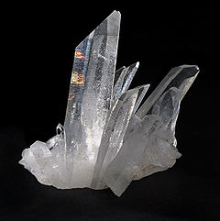
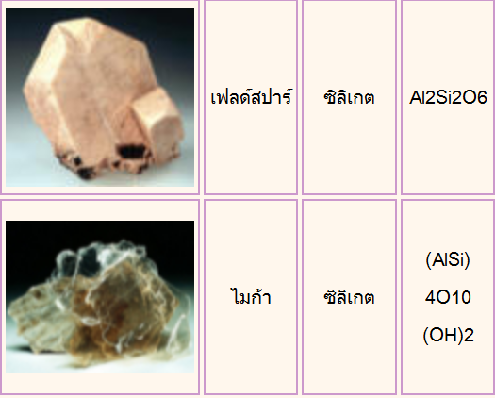
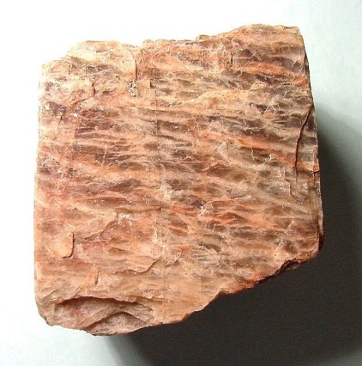
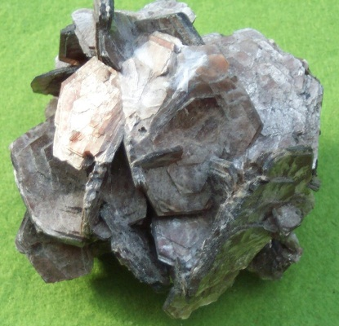
แร่ประกอบหินประเภทซิลิเกต (Rock-forming Silicates)
Si : O
มีอยู่ทั่วไปในเปลือกโลกทวีป แต่หาได้ยากใน
เปลือกโลกมหาสมุทรและเนื้อโลก
เมื่อควอตซ์ผุพังจะกลายเป็นอนุภาคทราย (Sand)
1 :2
SiO₂
เป็นกลุ่มแร่ที่มีมากกว่าร้อยละ 50 ของเปลือกโลกซึ่งเป็นองค์ประกอบส่วนใหญ่ของหินหลายชนิดในเปลือกโลกเฟลด์สปาร์มีองค์ประกอบหลักเป็นอะลูมิเนียมซิลิเกต เมื่อเฟลด์สปาร์ผุพุงจะกลายเป็นอนุภาคดินเหนียว (Clay minerals)
KAlSi₃O₈
NaAlSi₃O₈
3 : 8
เป็นกลุ่มแร่ซึ่งมีรูปผลึกเป็นแผ่นบาง มีองค์ประกอบเป็นอะลูมิเนียมซิลิเกตไฮดรอกไซด์ มีอยู่ทั่วไปในเปลือกทวีป ไมกามีโครงสร้างเดียวกับแร่ดินเหนียว (Clay mineral) ซึ่งเป็นองค์ประกอบสำคัญของดิน
2 : 5
X₂Y_{4–6}Z₈O₂₀(OH,F)₄
Notes:
in which X is K, Na, or Ca or less commonly Ba, Rb, or Cs;
Y is Al, Mg, or Fe or less commonly Mn, Cr, Ti, Li, etc.;
Z is chiefly Si or Al, but also may include Fe³⁺ or Ti.

Slide 5
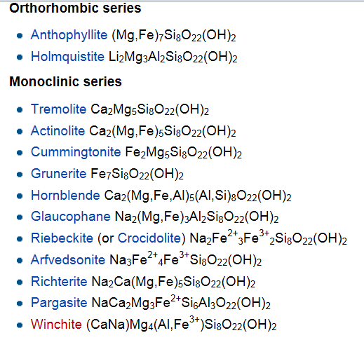
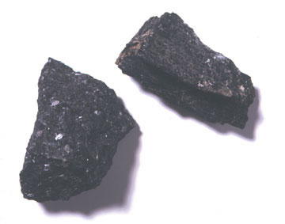
แร่ประกอบหินประเภทซิลิเกต (Rock-forming Silicates)
Si : O
4 : 11
กลุ่มแร่แอมฟิโบล (Amphibole group)
มีลักษณะคล้ายเฟลด์สปาร์ แต่มีสีเข้ม มีองค์ประกอบเป็นอะลูมิเนียมซิลิเกตไฮดรอกไซด์ที่มีแมกนีเซียม เหล็ก หรือแคลเซียมเจือปนอยู่ มีอยู่แต่ในเปลือกทวีป ตัวอย่างของกลุ่มแอมฟิโบลที่พบเห็นทั่วไปคือ แร่ฮอร์นแบลนด์ ซึ่งอยู่ในแกรนิต

Slide 6
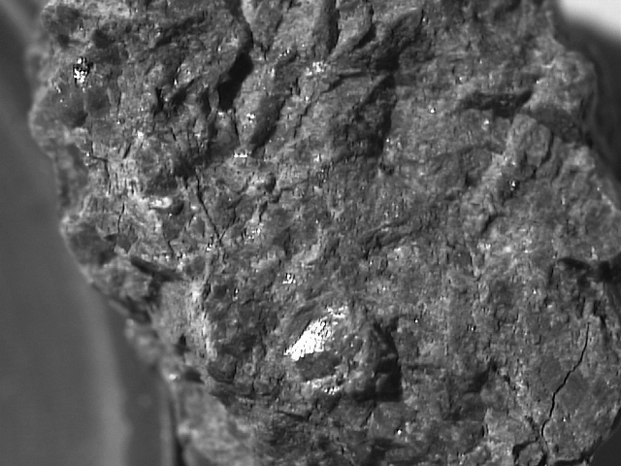
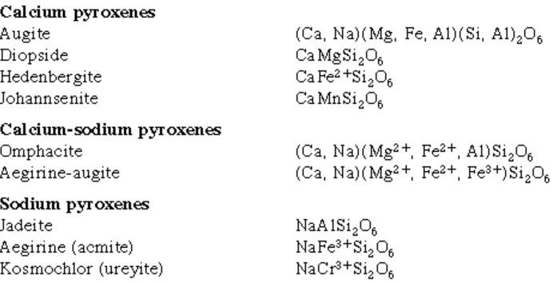
แร่ประกอบหินประเภทซิลิเกต (Rock-forming Silicates)
กลุ่มแร่ไพรอกซีน (Pyroxene group)
มีสีเข้ม มีองค์ประกอบที่เป็นแมกนีเซียมและเหล็กซิลิเกตอยู่มาก มีลักษณะคล้ายแอมฟิโบล มีอยู่แต่ในเปลือกโลกมหาสมุทร
Si : O
1 : 3

Slide 7
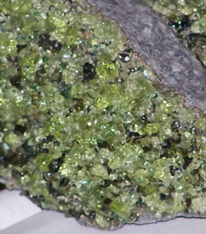
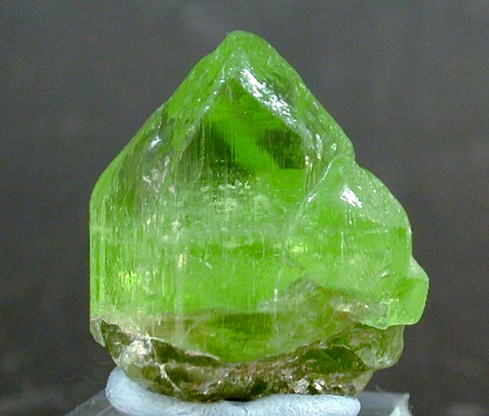
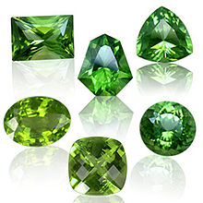
แร่ประกอบหินประเภทซิลิเกต (Rock-forming Silicates)
กลุ่มแร่โอลิวิน (Olivine)
มีองค์ประกอบหลักเป็นแมกนีเซียมและเหล็กซิลิเกต มีอยู่น้อยมากบนเปลือกโลก กำเนิดจากแมนเทิลใต้เปลือกโลก
ฟอสเตอไรต์ (Forsterite) Mg₂SiO₄
โอลิวีน (Olivine) หรือ คริโซไลต์ (Chrysolite) (Mg, Fe) ₂SiO₄
ฟายาไลต์ (Fayalite) Fe₂SiO₄
(Mg, Fe)₂SiO₄
Si : O
1 : 4
Peridot

Slide 8
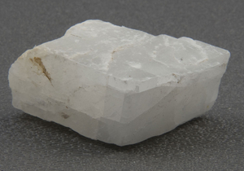
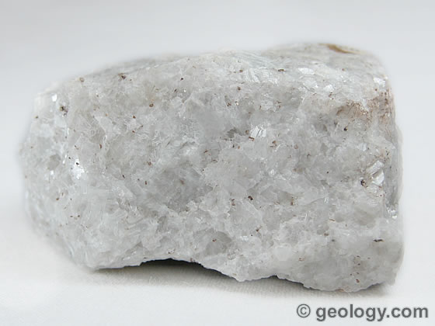
แร่ประกอบหินประเภทคาร์บอเนต (Rock-forming Carbonate)
แคลไซต์ (Calcite) แคลเซียมคาร์บอเนต (CaCO₃)เป็นองค์ประกอบหลักของหินปูนและหินอ่อน
โดโลไมต์ (Dolomite) ซึ่งเป็นแร่คาร์บอเนตอีกประเภทหนึ่งที่มีแมกนีเซียมผสมอยู่ ( CaMg (CO₃) ₂ )
Calcite
Dolomite

Slide 9
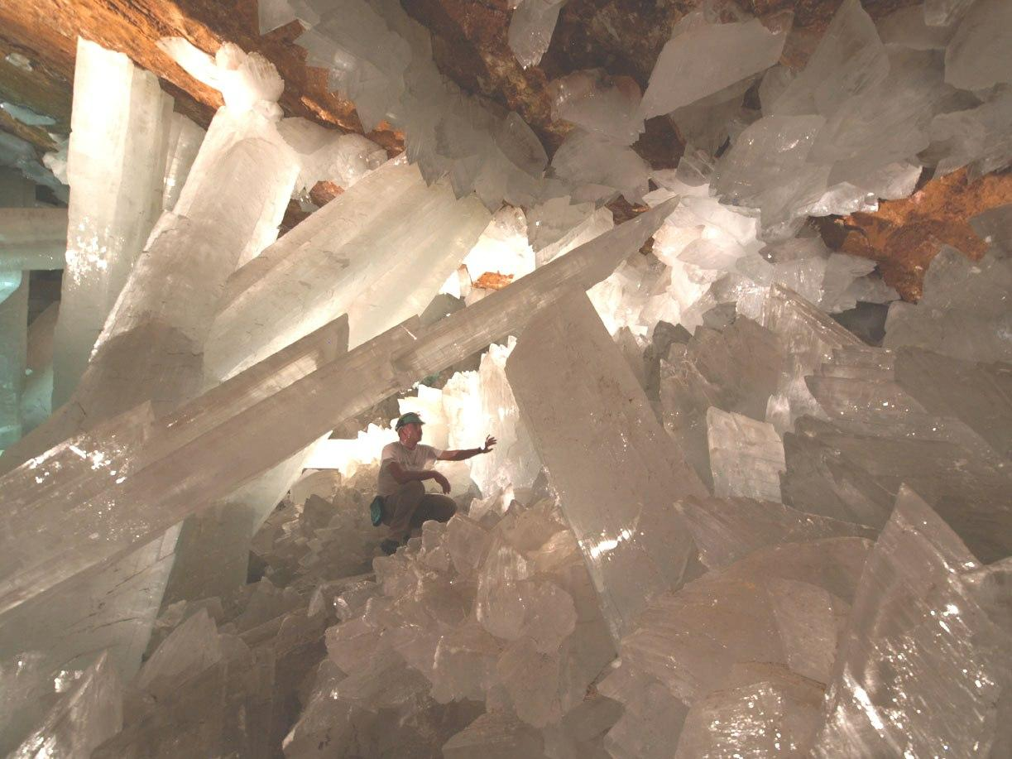
แร่ประกอบหินประเภทซัลเฟต (Rock-forming Sulfate)
แร่ซัลเฟต ได้แก่ ยิปซัม (Gypsum) CaSO₄.2H₂O

Slide 10
หินแบ่งตามลักษณะการเกิดได้ 3 ชนิดใหญ่ คือ
1. หินอัคนี (Igneous rock)
2. หินตะกอน (Sedimentary rock)
3. หินแปร (Metamorphic rock)

Slide 11
1. หินอัคนี (Igneous rock)
หินอัคนีเกิดจากการเย็นตัวและแข็งตัวของหินหนืด (magma) หรือหินหลอมเหลว (lava) หินอัคนีสามารถแบ่งออกเป็น 2 ประเภทหลักได้แก่
1.1. หินอัคนีภูเขาไฟ (volcanic rock) หรือ หินอัคนีพุ (Extrusive igneous rocks)
1.2. หินอัคนีบาดาล (plutonic rock) หรือ หินอัคนีแทรกซอน (Intrusive igneous rocks)

Slide 12
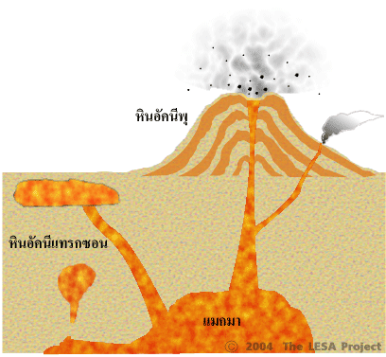
กำเนิดหินอัคนี (Igneous rock)
Extrusive igneous rocks
Lava
Intrusive igneous rocks
Magma

Slide 13
การจำแนกหินอัคนีขึ้นอยู่กับ
การเกิด และ เนื้อผลึก
- ประทุ หรือ แทรกซอน
- ขนาดผลึกซึ่งขึ้นอยู่กับการเย็นตัวของหิน
ผลึกใหญ่มองเห็นด้วยตาเปล่า = เนื้อทรรศน์ (phaneritic)
ผลึกเล็ก ต้องดูด้วยกล้องจุลทรรศน์ = เนื้อจุล (aphanitic)
แร่ และ องค์ประกอบทางเคมี
- แร่ฟันม้า (feldspar) มีปริมาณซิลิกาต่ำ (silica-undersaturated)
- แร่เขี้ยวหนุมาน (quartz) มีปริมาณซิลิกาสูง (silica-oversaturated)
- แร่โอลิวีน (olivine)
- แร่ไพรอกซีน (pyroxene)
- แร่แอมฟีโบล (amphibole)
- แร่กลีบหิน (mica)

Slide 14
1.1 หินอัคนีพุ (Extruisive Igneous Rock) หรือหินภูเขาไฟ (Volcanic Rock)
เกิดจากการเย็นตัวลงอย่างรวดเร็วของหินหนืดที่ดันตัวพุออกมานอกผิวโลกเป็นลาวา (Lava) ผลึกแร่มีขนาดเล็กหรือไม่เกิดผลึกเลย
ลาวาที่ถูกขับมาจากส่วนลึกของเปลือกโลกจะประกอบด้วยแร่ที่มีธาตุเหล็กและแมกนีเซียมสูง เมื่อแข็งตัวก็จะได้หินภูเขาไฟสีดำ ลาวาที่ถูกขับออกมาจากเปลือกโลกในระดับความลึกไม่มากนัก จะกลายเป็นหินภูเขาไฟสีอ่อน การปะทุขึ้นมาของแมกมาเกิดขึ้นได้หลายรูปแบบ ได้แก่
การปะทุแบบไม่รุนแรง
การปะทุแบบรุนแรง
ปริมาณหินอัคนีพุที่ประทุจากการระเบิดของภูเขาไฟในแต่ละปีขึ้นอยู่กับการเกิดธรณีแปรสัณฐานของแผ่นเปลือกโลก
การเคลื่อนที่ออกจากกันของแผ่นเปลือกโลก: 73%
การเคลื่อนที่เข้าหากันของแผ่นเหลือกโลก: 15%

Slide 15
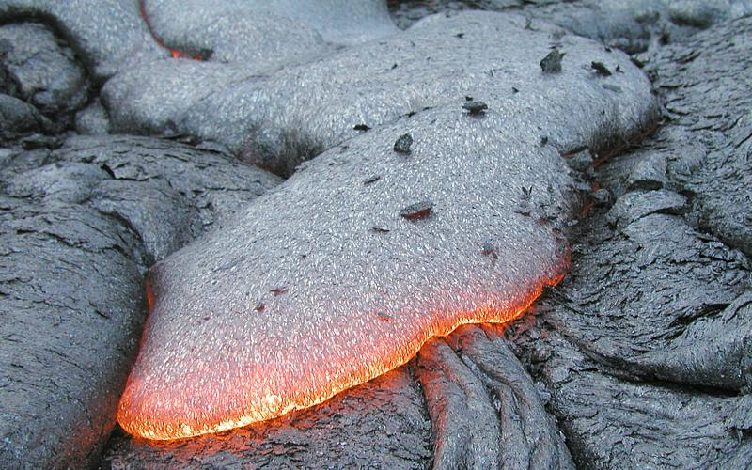
การปะทุแบบไม่รุนแรง เป็นการปะทุตามปล่องหรือรอยแตก รอยแยกของแผ่นเปลือกโลกลาวาไหลหลากเอ่อล้นไป ตามลักษณะภูมิประเทศ ลาวาจะถ่ายโอนความร้อนให้กับบรรยากาศภายนอกอย่างรวดเร็ว ทำให้อะตอมของธาตุ ต่าง ๆ มีเวลาน้อยในการจับตัวเป็นผลึก หินลาวาหลากจึงประกอบด้วยแร่ที่มีผลึกขนาดเล็กหรือเล็กมาก ไม่สามารถมองเห็นและจำแนกผลึกได้ด้วยตาเปล่า เช่น หินไรโอไลต์(Ryolite), หินแอนดีไซต์(Andesite), หินบะซอลต์(Basalt)
An active basalt lava flow

Slide 16
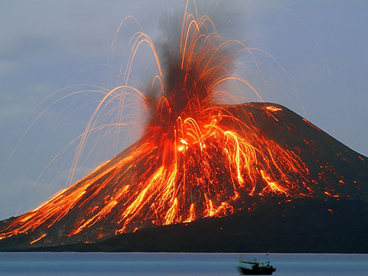
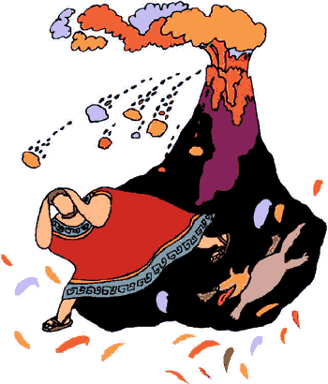
การปะทุแบบรุนแรง เป็นการปะทุแบบระเบิด เกิดตามปล่องภูเขาไฟ ขณะที่แมกมาเกิดปะทุพ่นขึ้นมาด้วยแรง ระเบิดพร้อมกับฝุ่น ก๊าซ เถ้า ไอน้ำ และชิ้นวัตถุที่มีรูปร่างขนาดต่างๆ กันกระเด็นขึ้นไปบนอากาศ ชิ้นวัตถุเหล่านี้อาจเป็นเศษหินและแร่ เย็นตัวบนผิวโลกตกลงมาสะสมตัวทำให้เกิดแหล่งสะสมชิ้นภูเขาไฟ เมื่อแข็งตัวจะเป็นหินชิ้นภูเขาไฟหรือหินตะกอนภูเขาไฟ (pyroclastic rock)ได้แก่ หินทัฟฟ์ (tuff), หินแอกโกเมอเรต (agglomerate), หินพัมมิซ (Pumice), หินสคอเรีย (Scoria), หินออบซีเดียน (Obsedian) เป็นต้น
Extrusive igneous rock is made from lava released by volcanoes

Slide 17
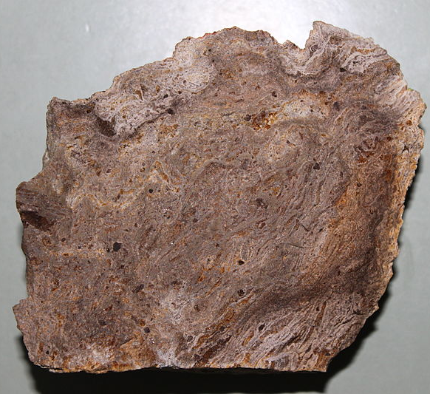
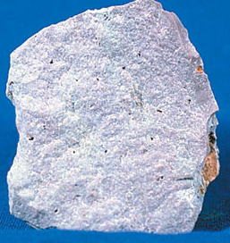
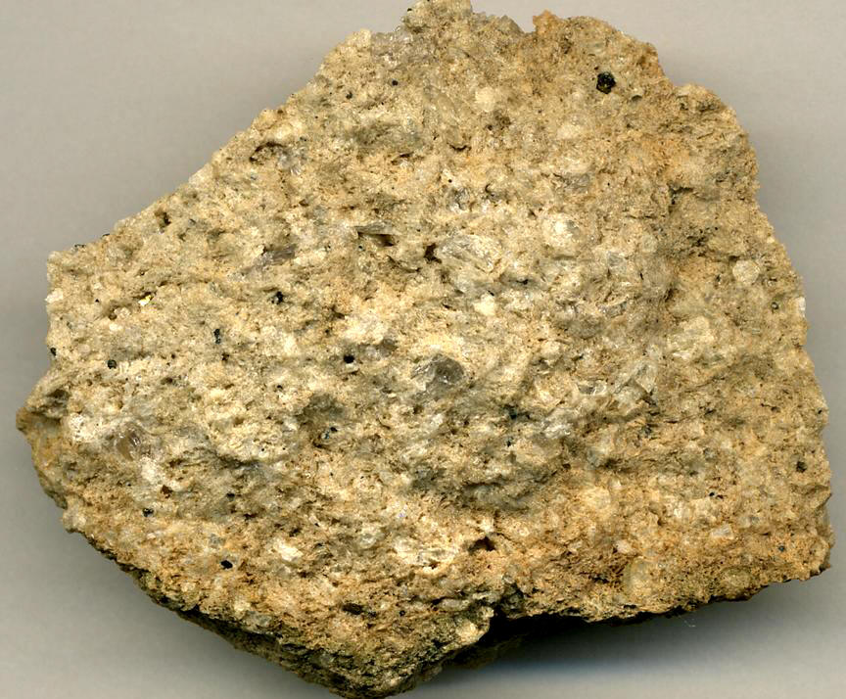
1.1.1 หินอัคนีพุ : หินไรโอไลต์ (Rhyolite)
หินไรโอไลต์ (Rhyolite) เป็นหินอัคนีพุซึ่งเกิดจากการเย็นตัวของลาวาที่มีความหนืดมาก มีปริมาณซิลิกามากกว่า 66 เปอร์เซ็นต์ มีเนื้อละเอียดซึ่งประกอบด้วยผลึกแร่ขนาดเล็ก มีแร่องค์ประกอบเหมือนกับหินแกรนิต แต่ทว่าผลึกเล็กมากจนไม่สามารถมองเห็นได้ ส่วนมากมีสีชมพู และสีเหลืองประกอบด้วยผลึกแร่เนื้อละเอียดเป็นพวกแร่ควอตซ์ แร่เฟลด์สปาร์ และแร่ไมกา

Slide 18
1.1.2 หินอัคนีพุ : หินแอนดีไซต์ (Andesite)
หินแอนดีไซต์ (Andesite) เป็นหินอัคนีพุซึ่งเกิดจากการเย็นตัวของลาวาที่มีความหนืดปานกลาง มีปริมาณซิลิกาอยู่ในช่วง 52-66 เปอร์เซ็นต์ เกิดในลักษณะเดียวกับหินไรโอไรต์ แต่มีองค์ประกอบของแมกนีเซียมและเหล็กมากกว่า จึงมีสีเขียว
สีม่วง เทาแก่ หรือดำ เป็นหินที่เนื้อละเอียด
หินแอนดีไซต์ประกอบด้วยแร่ที่สำคัญ คือ แร่แพลจิโอเคลสเฟลด์สปาร์ (plagioclase feldspars, Na-Ca AlSi₃O₈ ) และแร่สีเข้มพวกฮอร์นเบลนด์ (hornblend) มีสีเขียวคล้ำจนถึงดำ ไพรอกซีน และไบโอไทต์ (Biotite, K(Mg,Fe)₃AlSi₃O₁₀(F,OH)₂)) (เป็น Mica สีน้ำตาลดำ)

Slide 19
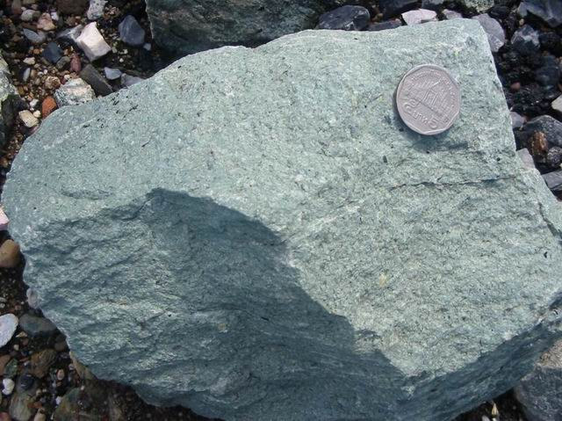
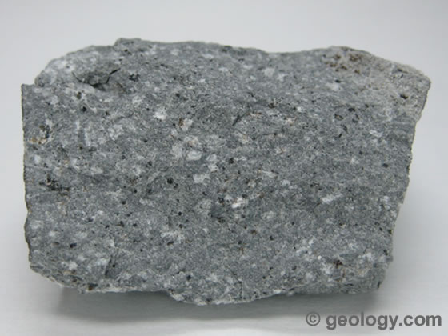
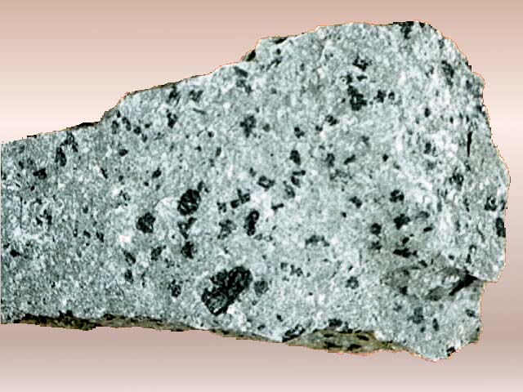
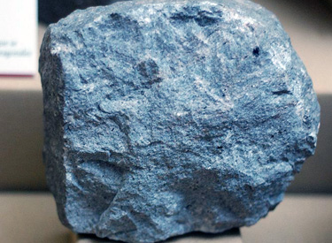
หินอัคนีพุ : หินแอนดีไซต์ (Andesite)

Slide 20
1.1.3 หินอัคนีพุ : หินบะซอลต์ (Basalt)
บะซอลต์ (basalt) เป็นหินอัคนีพุที่พบได้โดยทั่วไป มักพบมีสีเทาถึงสีดำ มีเนื้อละเอียดเนื่องจากเกิดจากลาวาที่ความหนืดน้อยเย็นอย่างรวดเร็วบนพื้นผิวโลก อาจพบมีเนื้อสองขนาดที่มีผลึกขนาดโตกว่าอยู่ในพื้นเนื้อละเอียด หรือมีเนื้อเป็นโพรงข่าย หรือมีเนื้อเป็นตะกรันภูเขาไฟ (สคอเรีย) เนื้อหินบะซอลต์สดๆจะมีสีดำหรือสีเทา ปรกติหินบะซอลต์จะถูกนำไปใช้เป็นวัสดุก่อสร้างถนน เทพื้นรองหมอนและรางรถไฟ และทำเป็นแผ่นปูพื้นหรือผนัง
หินบะซอลต์มีปริมาณซิลิกาอยู่ในช่วง 45-52 เปอร์เซ็นต์ แร่ไพรอกซิน และแร่โอลีวีน ทำให้หินบะซอลต์มีสีดำเข้มถึงสีดำ

Slide 21
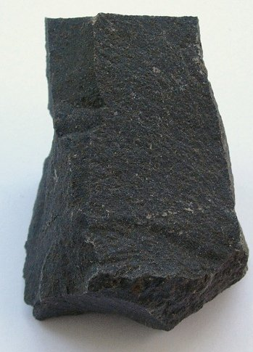
หินอัคนีพุ : หินบะซอลต์ (Basalt)
หินบะซอลต์เนื้อแน่น
Massive Basalt
is typical of the great continental flood basalts.
This was collected in Northern Oregon.
Notes:
หินบะซอลต์เนื้อแน่น ซึ่งโรงโม่หินใช้บดและย่อยให้เป็นวัสดุก่อสร้าง

Slide 22
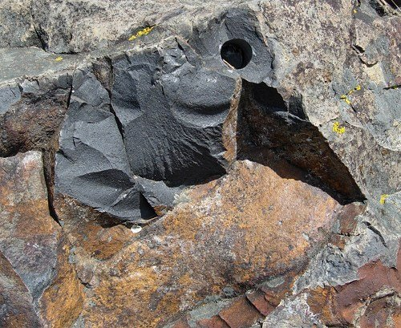
หินอัคนีพุ : หินบะซอลต์ (Basalt)
Fresh and Weathered Massive Basalt
Basalt may contain the iron mineral magnetite as well as iron-rich pyroxene, which both weather into reddish stains. Expose fresh surfaces with a rock hammer.

Slide 23
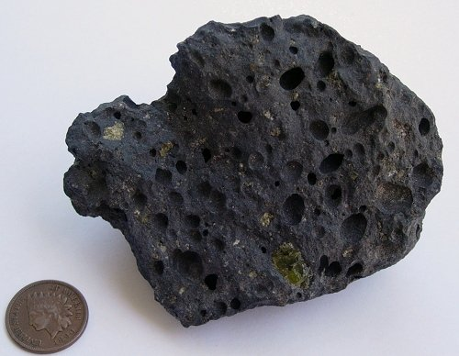
หินอัคนีพุ : หินบะซอลต์ (Basalt)
Vesiculated Basalt
หินบะซอลต์เนื้อแน่นมีรูพรุน (รูพรุนน้อยกว่าร้อยละ 50)

Slide 24
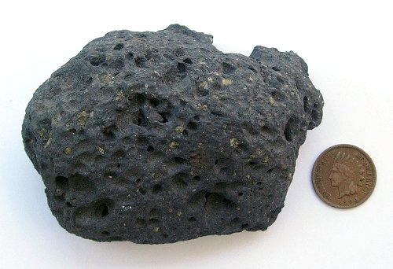
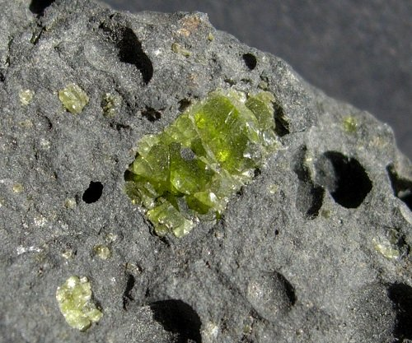
หินอัคนีพุ : หินบะซอลต์ (Basalt)
Olivine
Pyroxene
Olivine Phenocrysts in Basalt, Hawaii

Slide 25
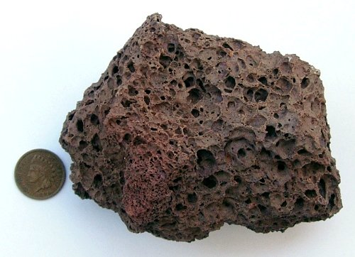
หินอัคนีพุ : หินบะซอลต์ (Basalt)
หินสคอเรียคล้ายหินพัมมิช
แต่มีความถ่วงจำเพาะสูงกว่าน้ำจึงจมน้ำ
(แต่บางก้อนมีอาจลอยน้ำได้คล้ายหินพัมมิส แต่หินพัมมิชไม่พบในเขตอีสานใต้)
Coriaceous Basalt เช่น หินสคอเรีย (Scoria)
มีรูพรุนเกินร้อยละ 50 โดยปริมาตร
All scoria has a specific gravity greater than 1, and sinks in water.

Slide 26
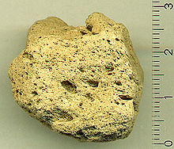
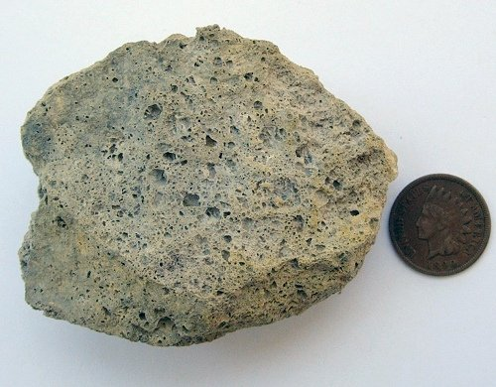
หินอัคนีพุ : หินพัมมิช (Pumice) มีแร่ส่วนประกอบเหมือนหินไรโอไลต์
Pumice is typically created when super-heated, highly pressurized rock is violently ejected from a volcano. Alternatively it can be formed when lava and water are mixed. Most pumice is light enough that it floats on water.
Density of specimen approximately 0.25 g/cm³

Slide 27
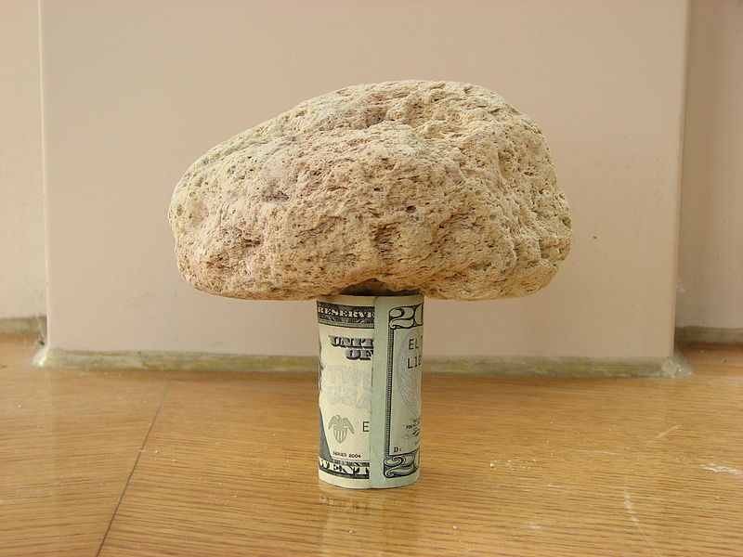
หินอัคนีพุ : หินพัมมิช (Pumice)
A 15 centimeter (6 inch) piece of pumice supported by a rolled-up U.S. 20-dollar bill demonstrates its very low density

Slide 28
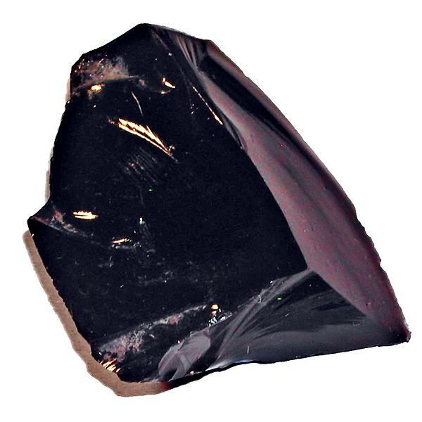
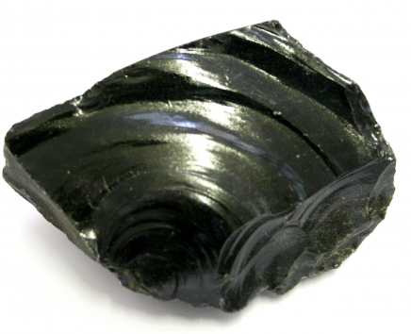
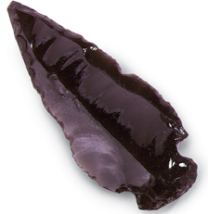
70–75% SiO₂, plus MgO, Fe₃O₄
หินอัคนีพุ : หินออบซิเดียน (Obsidian)
เกิดจากการระเบิดอย่างรุนแรงของภูเขาไฟ เกิดจากหินหนืดที่มีซิลิกาสูงมากทำให้มีความหนืดสูง ทำให้เกิดการอัดตัวของแก๊สและกลายเป็นสาเหตุของการระเบิดที่รุนแรง ทำให้ลาวาแข็งตัวลงอย่างรวดเร็วผลึกแร่จึงไม่มีเวลาตกผลึก จึงเป็นหินที่มีผลึกเล็กมากหรือแทบไม่มีผลึก ลักษณะคล้ายแก้ว หินออบซิเดียนจึงถูกเรียกว่าแกรนิตเนื้อแก้ว ลักษณะหินมักมีสีดำเนื้อหินละเอียด มีความแข็งและขอบคม ในยุคโบราณมีการนำหินออบซิเดียนมาทำเป็นใบหอก
Obsidian Arrowhead

Slide 29
1.2. หินอัคนีบาดาล (plutonic rock) หรือ หินอัคนีแทรกซอน (Intrusive igneous rocks)
เป็นหินที่เกิดจากหินหนืดที่เย็นตัวลงภายในเปลือกโลกอย่างช้าๆ ทำให้ผลึกแร่มีขนาดใหญ่ และเนื้อหยาบ แร่องค์ประกอบในหินสามารถแยกได้ด้วยตาเปล่า เช่น หินแกรนิต (Granite) หินไดออไรต์ (Diorite) และหินแกบโบร (Gabbro)

Slide 30
กำเนิดหินอัคนี (Igneous rock)
Extrusive igneous rocks
Lava
Intrusive igneous rocks
Magma

Slide 31
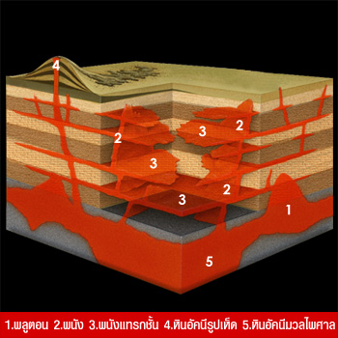

Slide 32
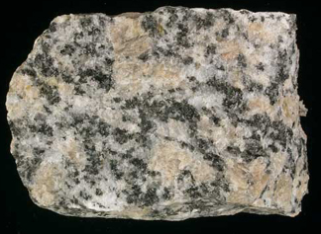
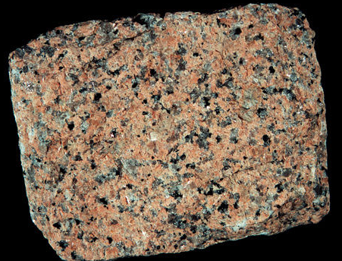
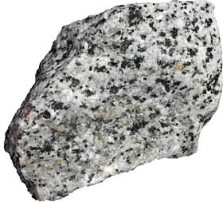
1.2.1 หินอัคนีแทรกซอน (Intrusive igneous rocks) : หินแกรนิต (Granite)
เป็นหินอัคนีแทรกซอนที่เย็นตัวลงภายในเปลือกโลกอย่างช้าๆ จึงมีเนื้อหยาบซึ่งประกอบด้วยผลึกขนาดใหญ่ของแร่ควอรตซ์สีเทาใส แร่เฟลด์สปาร์สีขาวขุ่น และแร่ฮอร์นเบลนด์ หินแกรนิตแข็งแรงมาก ชาวบ้านใช้ทำครก เช่น ครกอ่างศิลา ภูเขาหินแกรนิตมักเตี้ยและมียอดมน เนื่องจากเปลือกโลกซึ่งเคยอยู่ชั้นบนสึกกร่อนผุพัง
เผยให้เห็นแหล่งหินแกรนิตซึ่งอยู่เบื้องล่าง
แกรนิตอาจมีสีชมพูจนถึงสีเทาเข้มหรือแม้แต่สีดำขึ้นอยู่กับองค์ประกอบทางเคมีและองค์ประกอบทางแร่

Slide 33
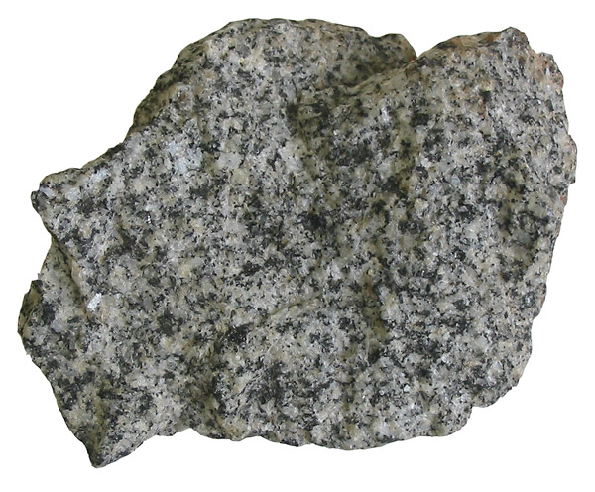
หินไดออไรต์ (Diorite)
1.2.2 หินอัคนีแทรกซอน (Intrusive igneous rocks) :
Diorite is a grey to dark grey intermediate intrusive igneous rock composed principally of plagioclase feldspar (typically andesine), biotite, hornblende, and/or pyroxene

Slide 34
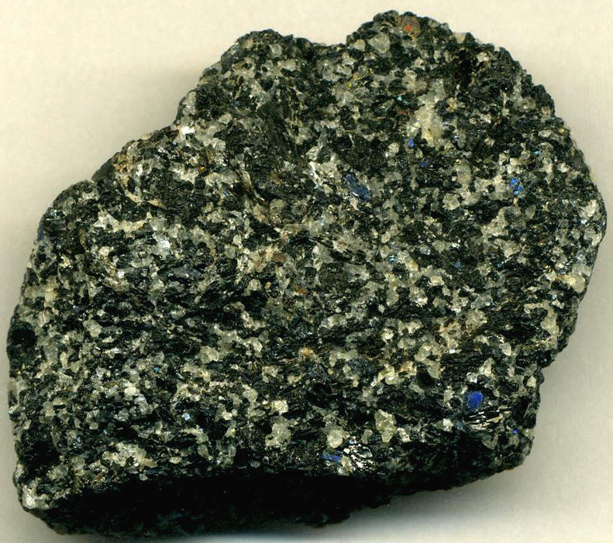
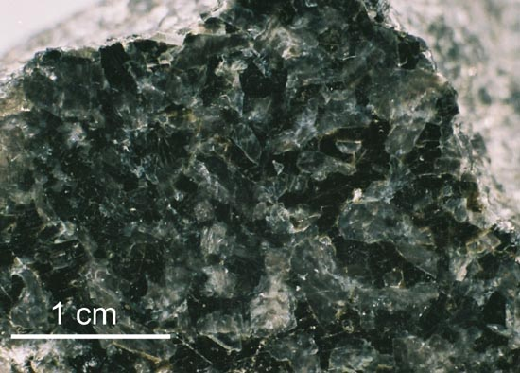
หินแกบโบร (Gabbro)
1.2.3 หินอัคนีแทรกซอน (Intrusive igneous rocks) :
เป็นหินอัคนีระดับลึกที่ประกอบด้วยผลึกหยาบและประสานกันของ
แร่ไพรอกซีน ( Pyroxene ) และแคลซิกแพลจิโอเคลสเป็นหลัก
(มีองค์ประกอบแร่คล้ายกับหินบะซอลต์)

